Slide 1
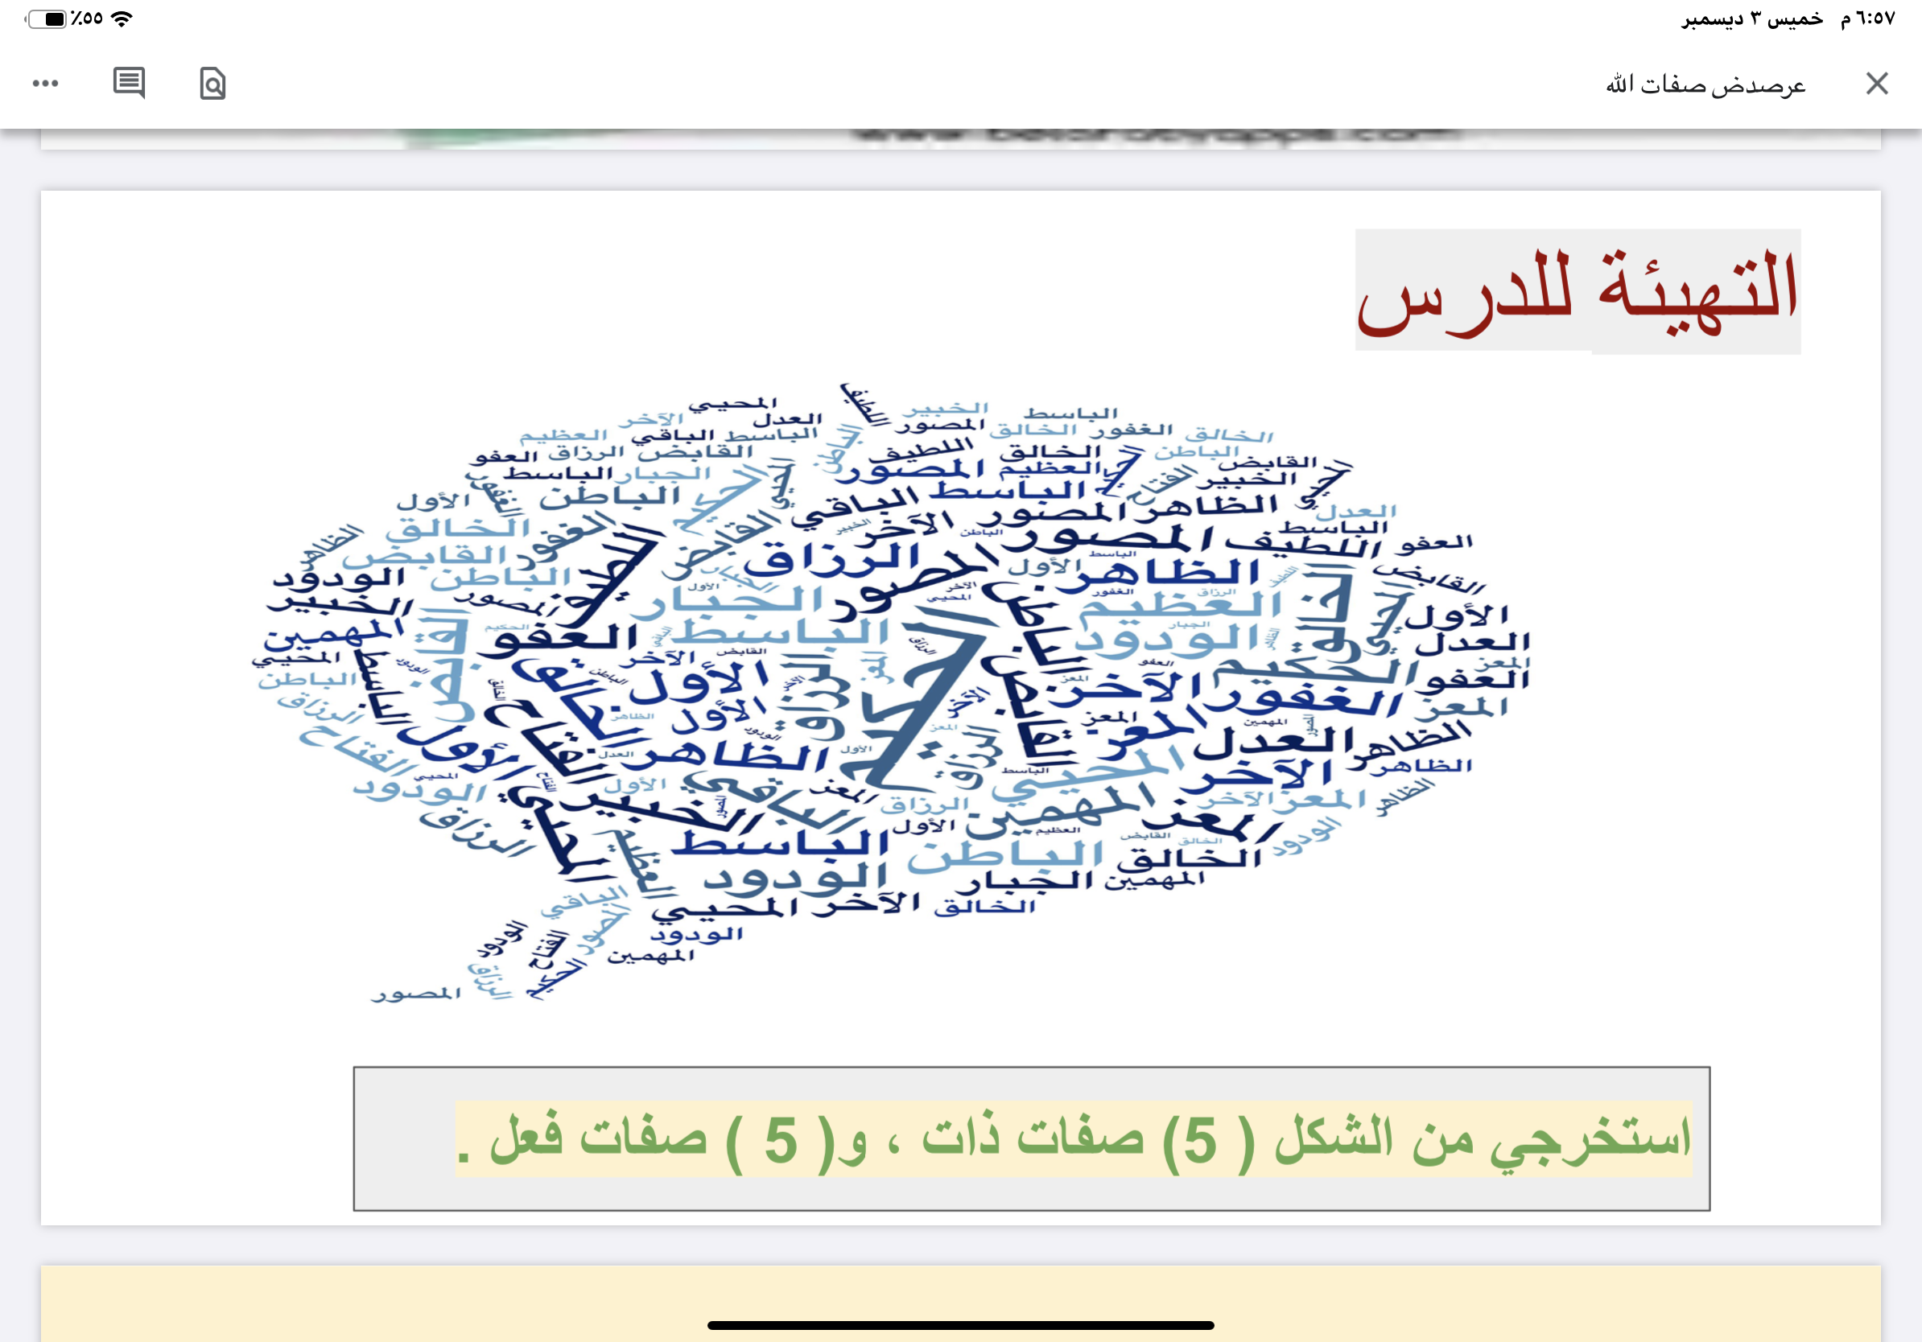
نشاط إثرائي:

Slide 2
استخرجي من الشكل (٥) صفات للذات
و (٥) صفات للفعل
صفات الذات | صفات الفعل

